Slide 1


《智能前端》布道师
讲师：石璞东
DESIGNED & WORDPRESS ALL BY ALONIC

Slide 2



《智能前端》布道师
新书发布，来唠唠嗑～
石璞东 《智能前端技术与实践》作者
《智能前端技术与实践》作者，计算机专业硕士研究生，百度飞桨领航团金牌团长，hahaWebsite网站站长，历经4次改版，累计访问量达20W+，主要研究方向包括机器学习、Web前端开发、网络爬虫等。

Slide 3


《智能前端》布道师
什么是《智能前端》？
为什么是TensorFlow.js？
如何高效阅读本书？
沉浸式案例体验~

Slide 4

什么是《智能前端》？
人工智能应用 = 算法 + 数据 + 工程
本书主要内容
自建案例平台
专业人士推荐

Slide 5
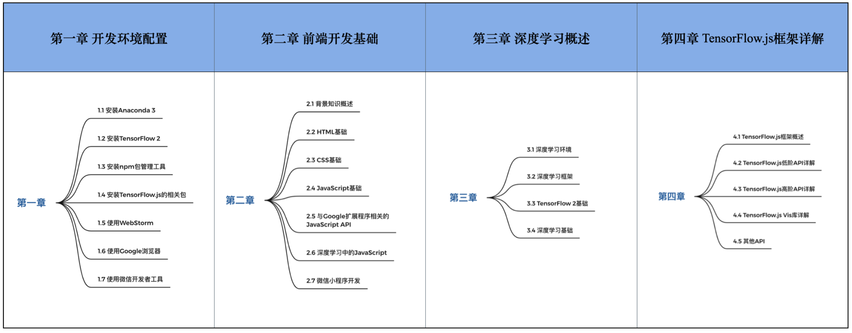
本书主要内容

Slide 6
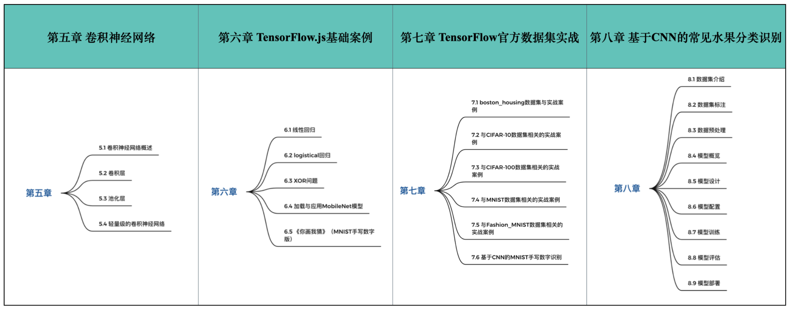
本书主要内容

Slide 7
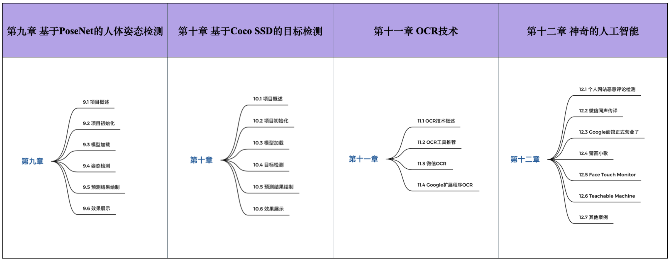
本书主要内容

Slide 8
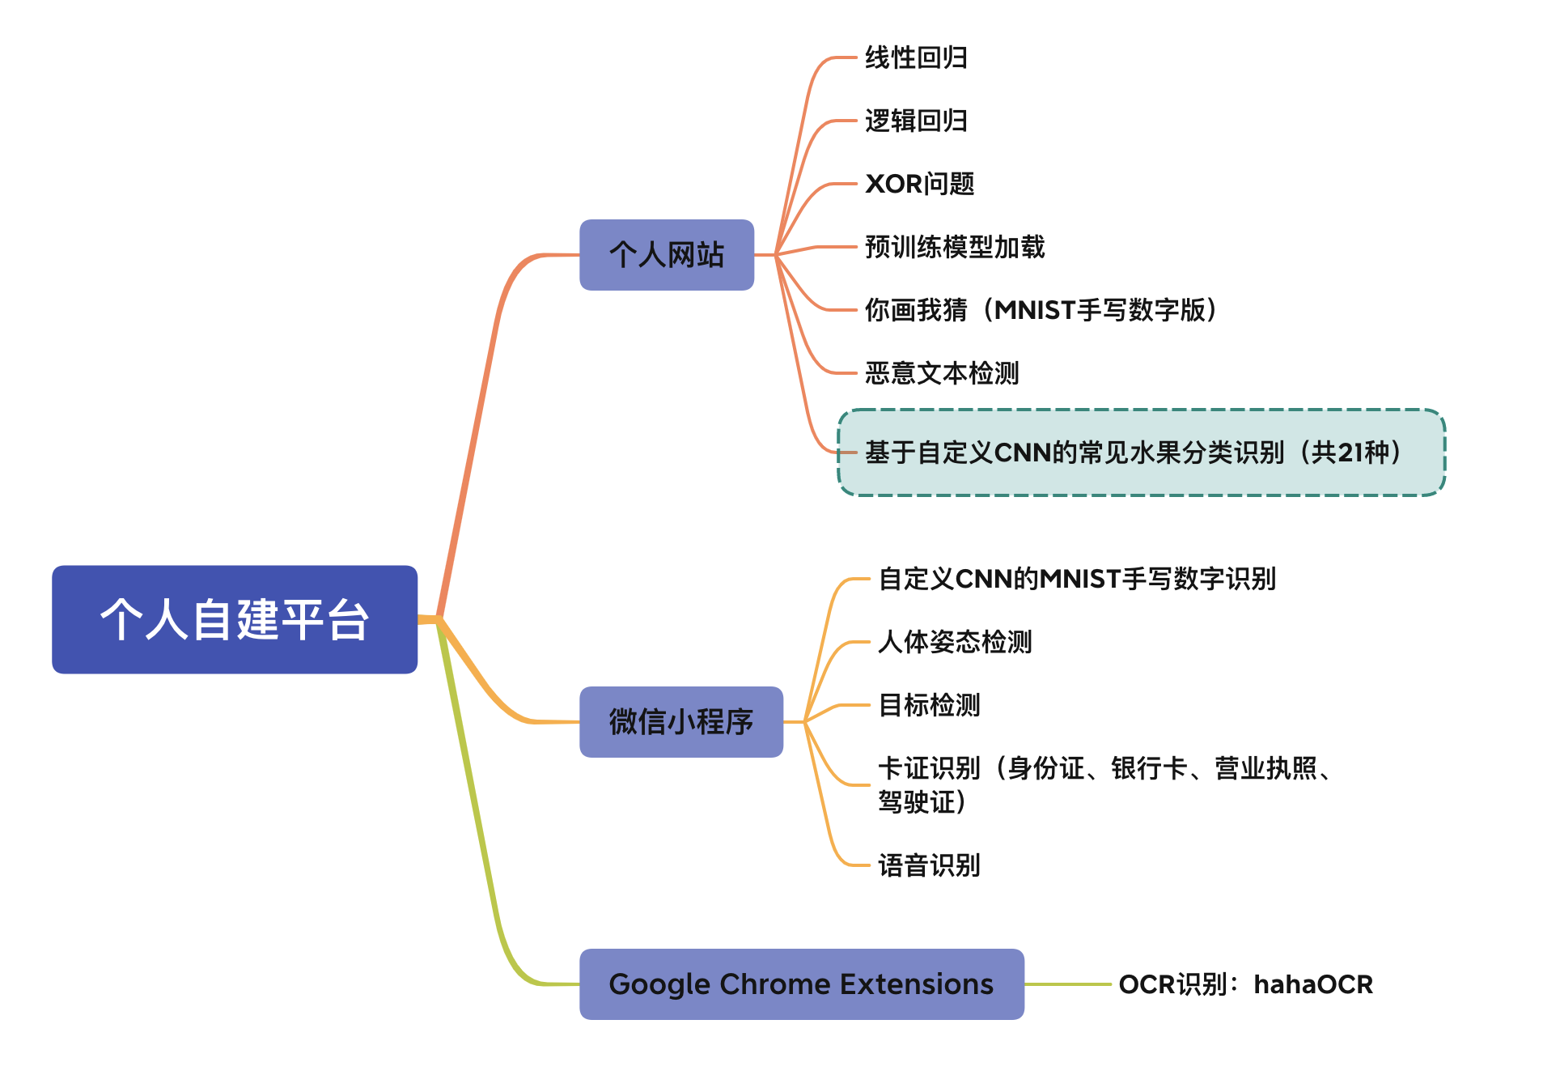
自建案例平台

Slide 9
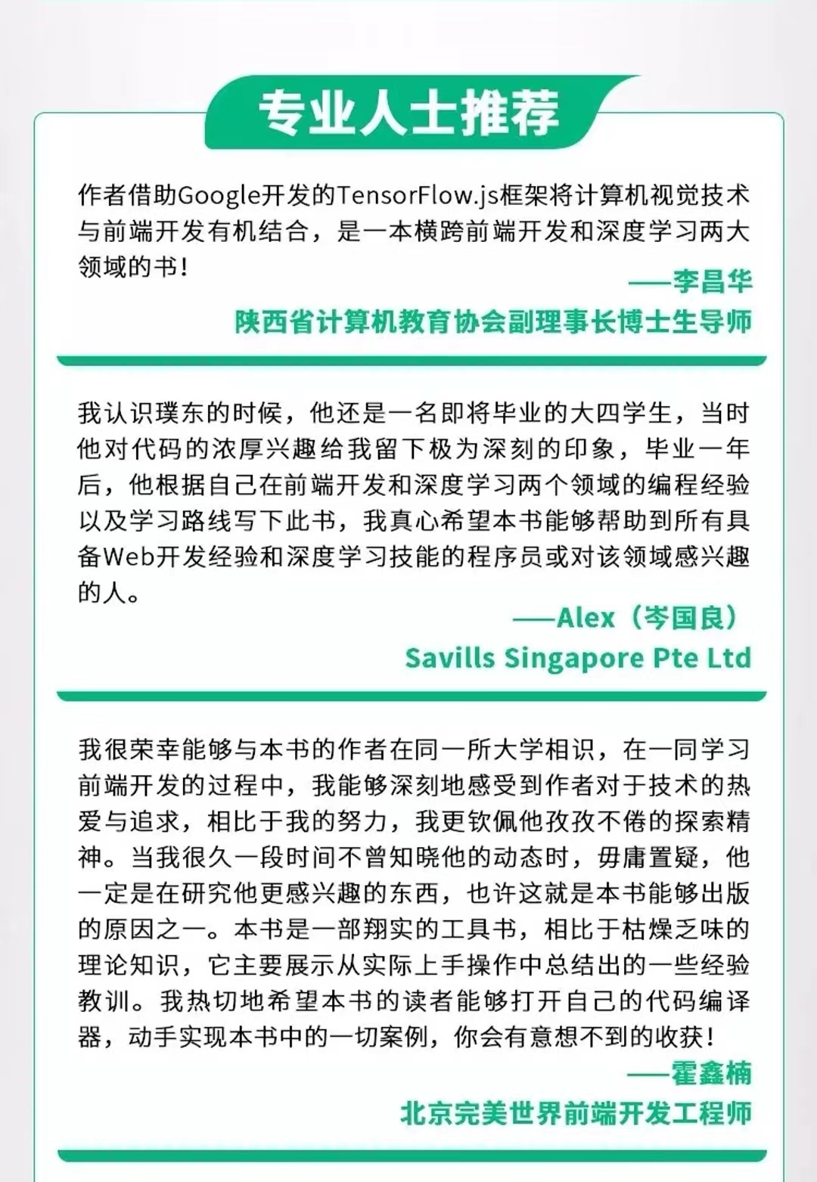
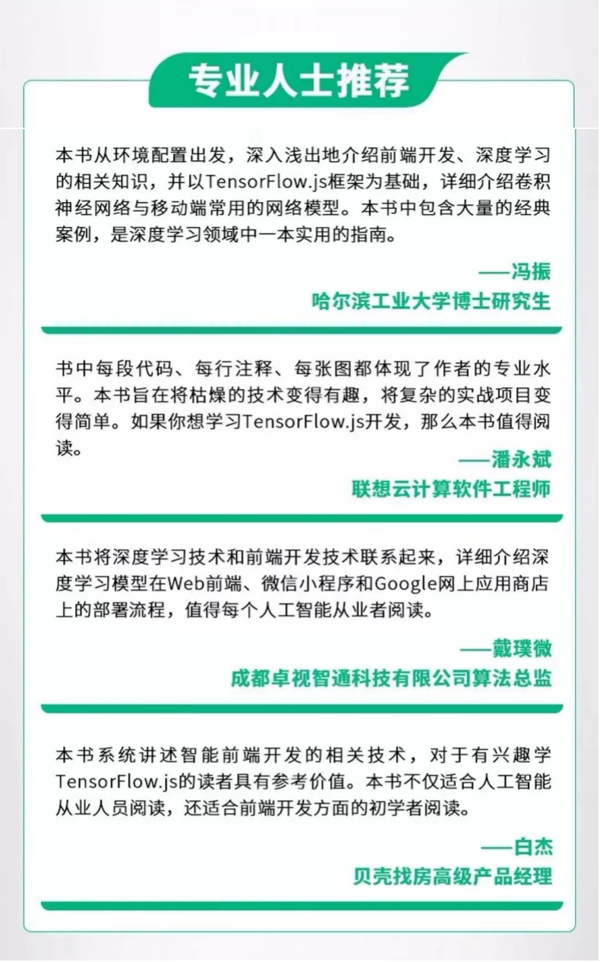
专业人士推荐

Slide 10
为什么是TensorFlow.js？
为什么选择TensorFlow.js作为开发工具？
深度学习框架市场份额占比分析
主流方法介绍及特性对比
TensorFlow.js的三种工作方式

Slide 11
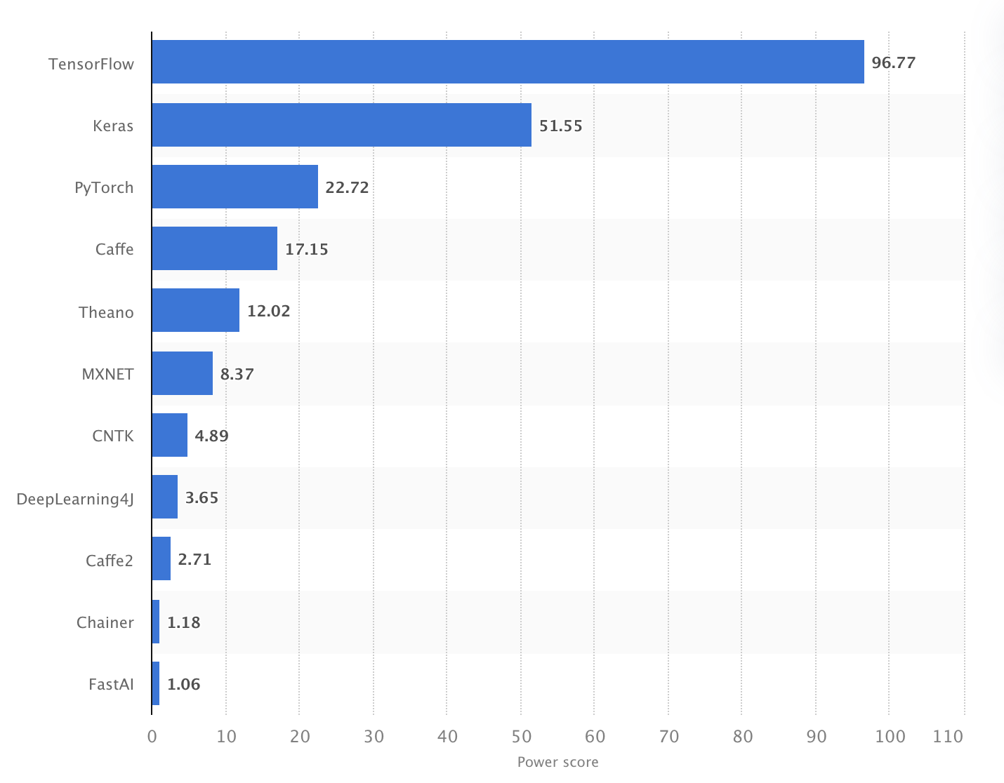
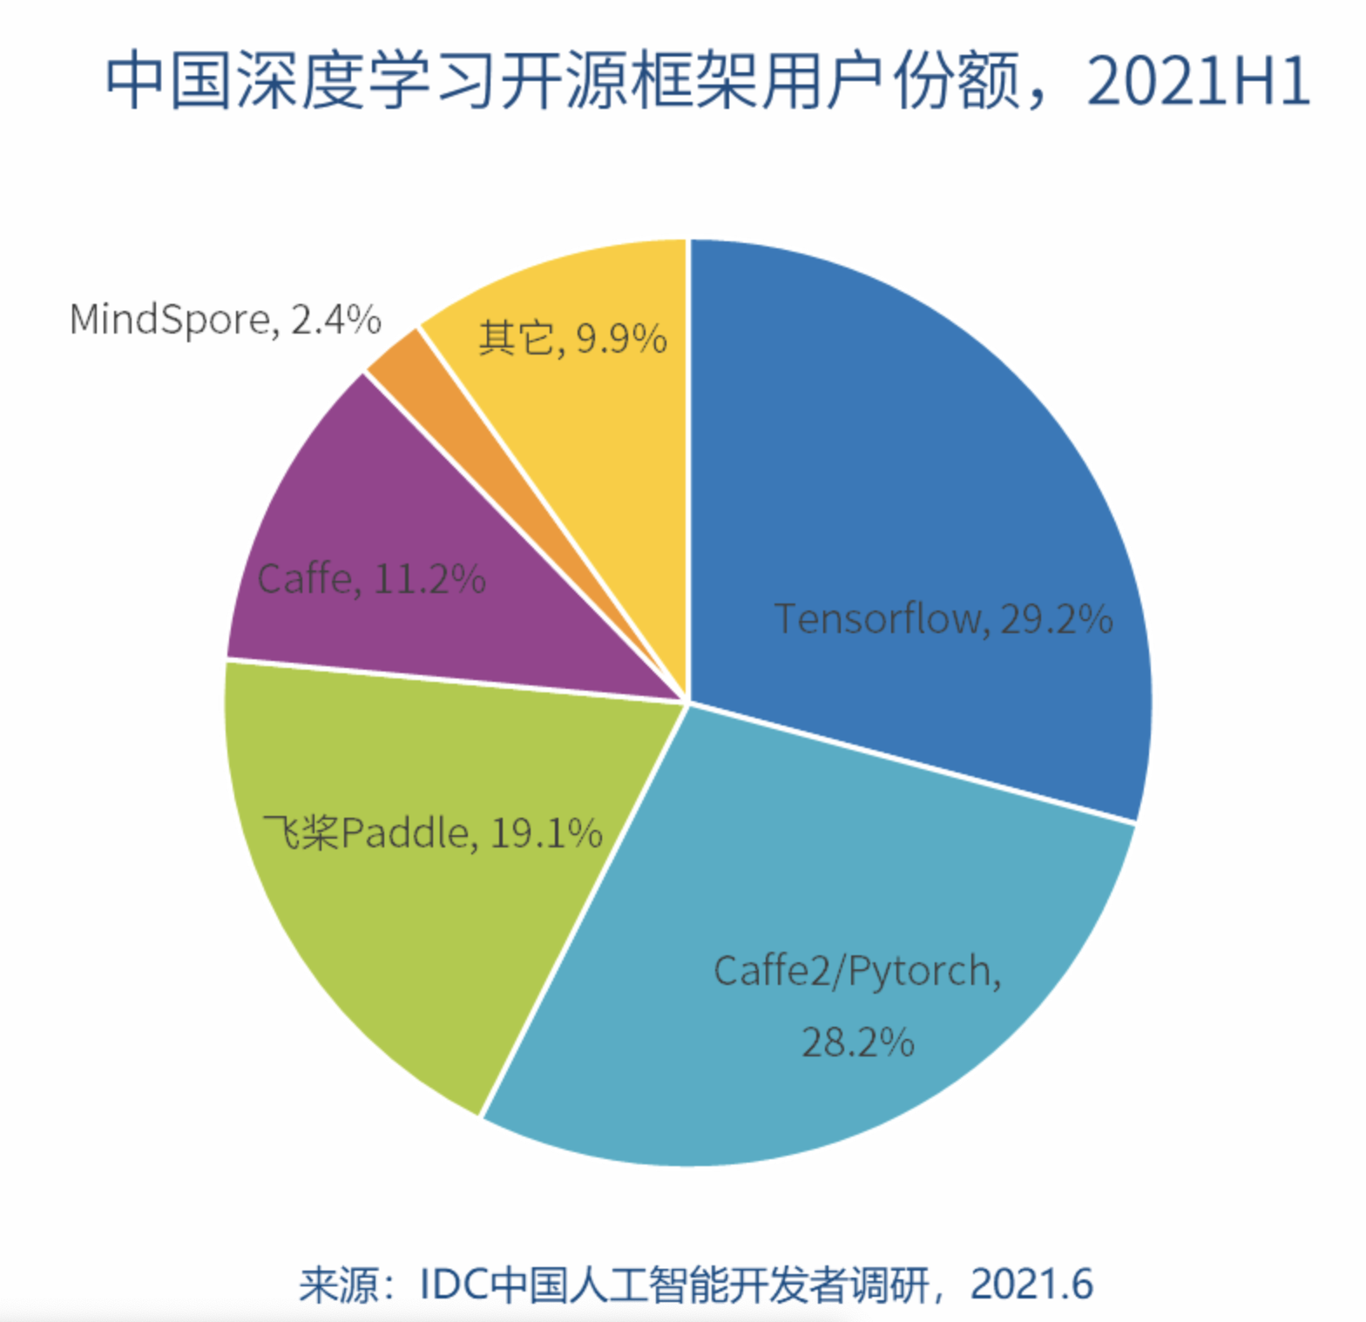
深度学习框架市场份额占比分析
made by Jeff Hale

Slide 12
主流方法介绍 4 + N
1. onnx.js
生态混乱，处理模型时总是出现各种各样的问题；
很长时间没有更新；
2. pytorchjs/torchjs
官方不支持
GitHub热度低，社区不活跃
3. paddle.js
paddlejs - converter
4. TensorFlow.js
TensorFlow.js Converter
更为复杂的方法：
PyTorch ➡ ONNX ➡ TensorFlow ➡ TensorFlow.js
X2Paddle：Caffe/TensorFlow/ONNX/PyTorch ➡ Paddle ➡ paddle.js️

Slide 13
主流方法特性对比
框架名称 | 框架生态 | GitHub（stars、Fork、watch） | 转换方法 | Backends
TensorFlow.js | TensorFlow.js Core TensorFlow.js Layers TensorFlow.js Data TensorFlow.js Converter TensorFlow.js Vis TensorFlow.js AutoML | 16.1k/1.7k/322 | TensorFlow.js Converter | CPU WebGL WASM WebGPU Node.js React Native
Paddle.js | paddlejs - core paddlejs - converter paddlejs - models paddlejs - examples paddlejs-mediapipe | 530/83/86 | paddlejs - converter | WebGL WebGPU WASM NodeGL PlainJS
PyTorch | - - | 187/36/6 | 1. onnx.js 2. torchjs/pytorchjs 3. pytorch ➡ onnx ️➡ TensorFlow ➡ TensorFlow.js | - -

Slide 14
TensorFlow.js的三种工作方式
如何在浏览器/Node.js中运行机器学习模型？
运行现有模型：使用现成的JavaScript模型或转换Python TensorFlow模型以在浏览器中或Node.js下运行
重新训练现有模型：使用自己的数据重新训练现有的机器学习模型
使用JavaScript开发机器学习模型：使用灵活直观的API直接通过JavaScript构建和训练模型

Slide 15
如何高效阅读本书？
如何在最短时间内掌握本书所有内容？
我可以看这本书嘛？
本书核心思路
本书核心技术栈
理论&实践

Slide 16
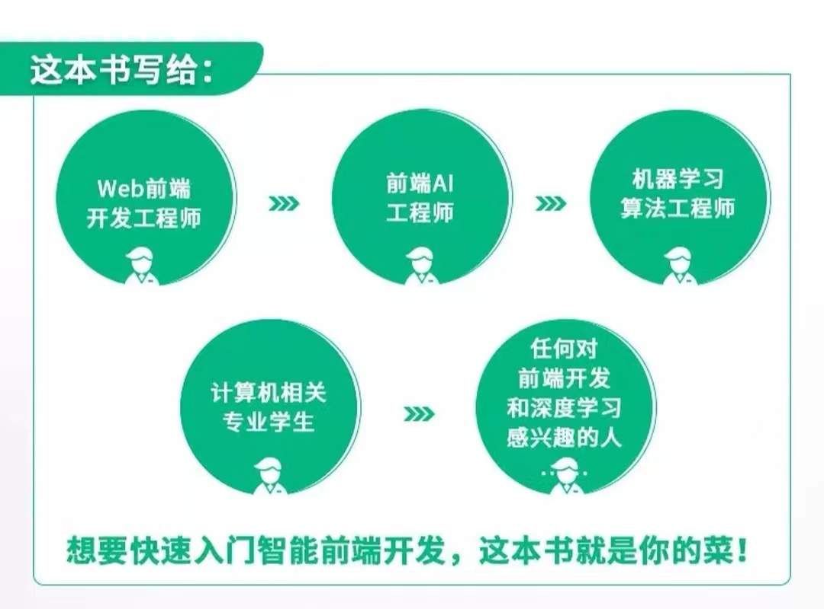
我可以看这本书嘛？

Slide 17
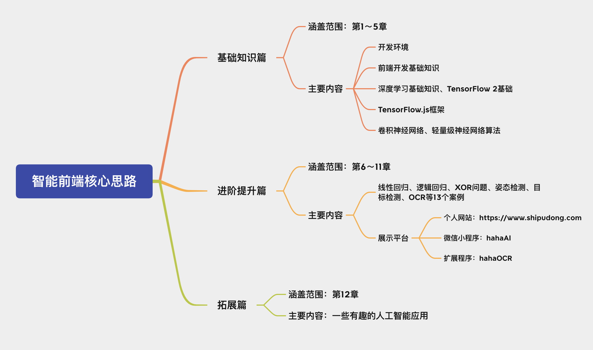
本书核心思路

Slide 18
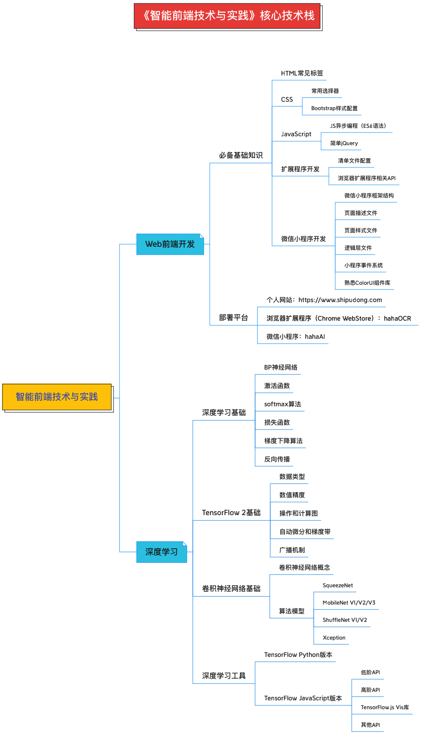
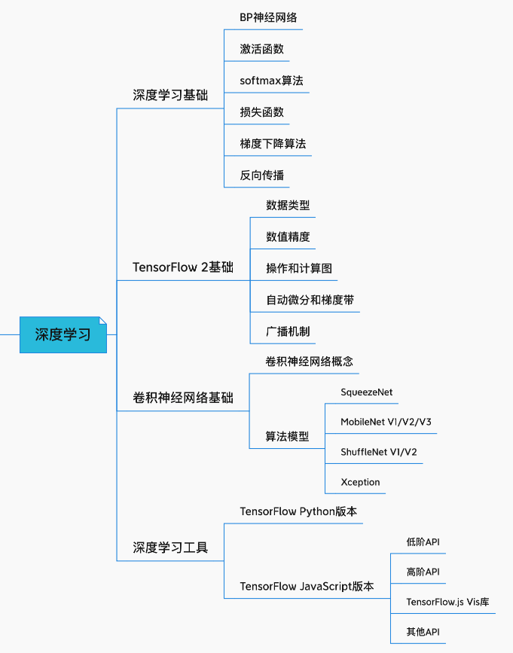
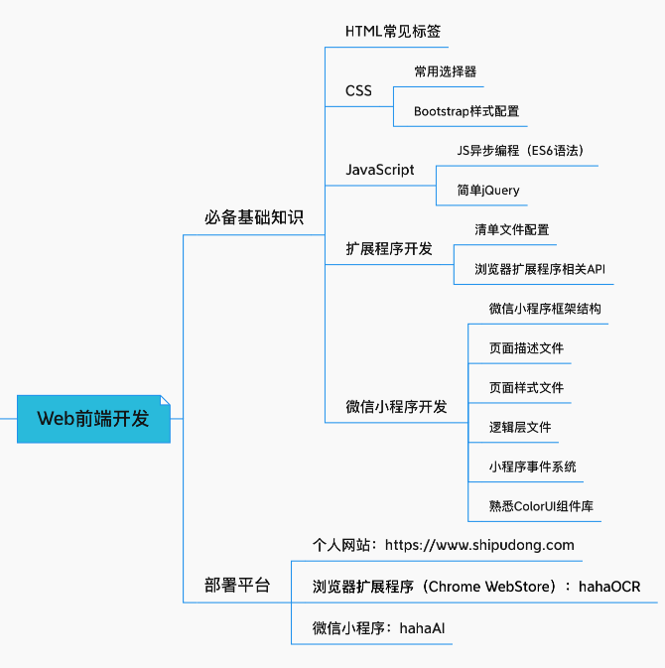
本书核心技术栈

Slide 19
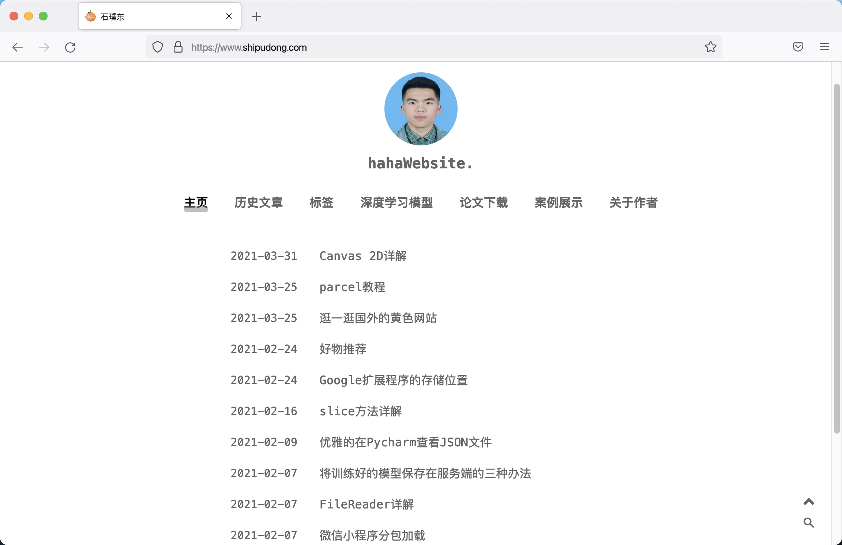
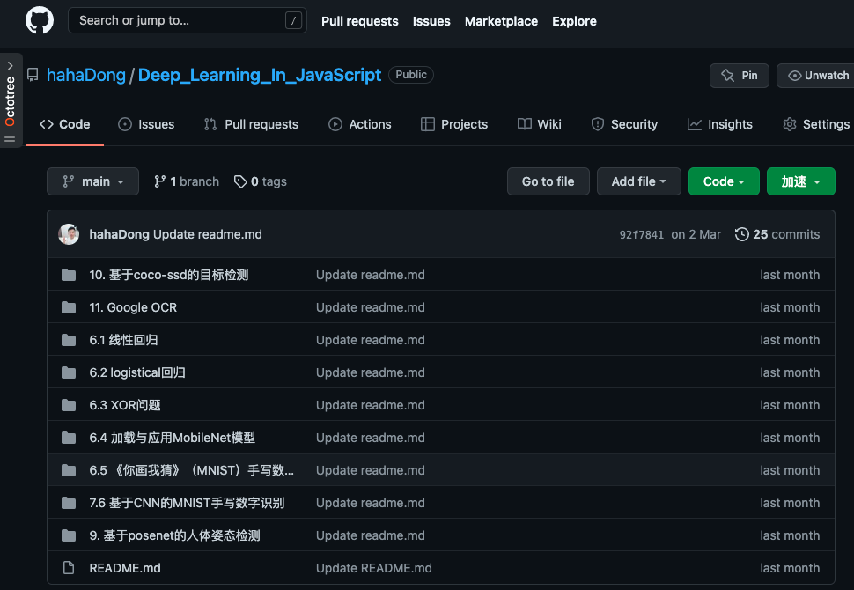
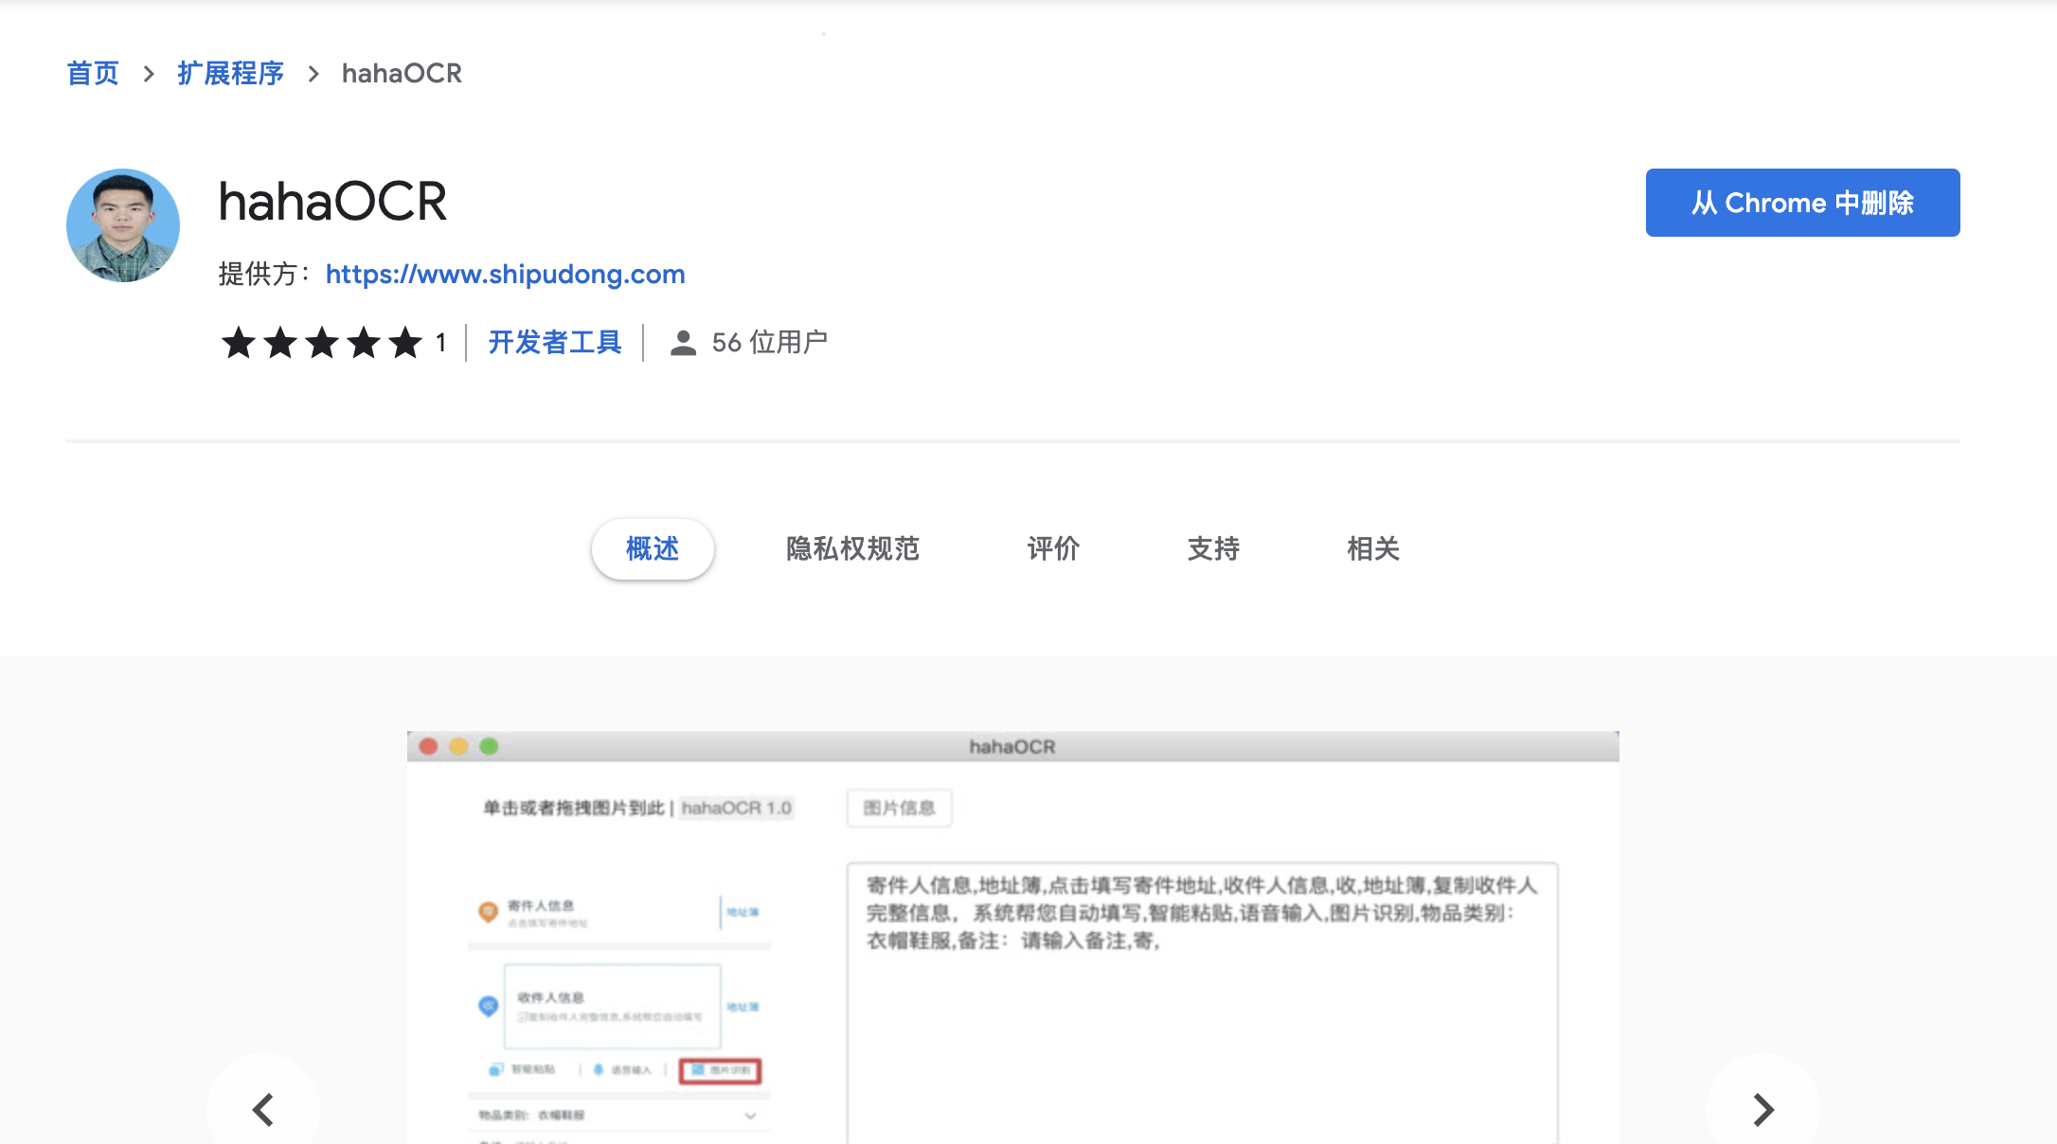
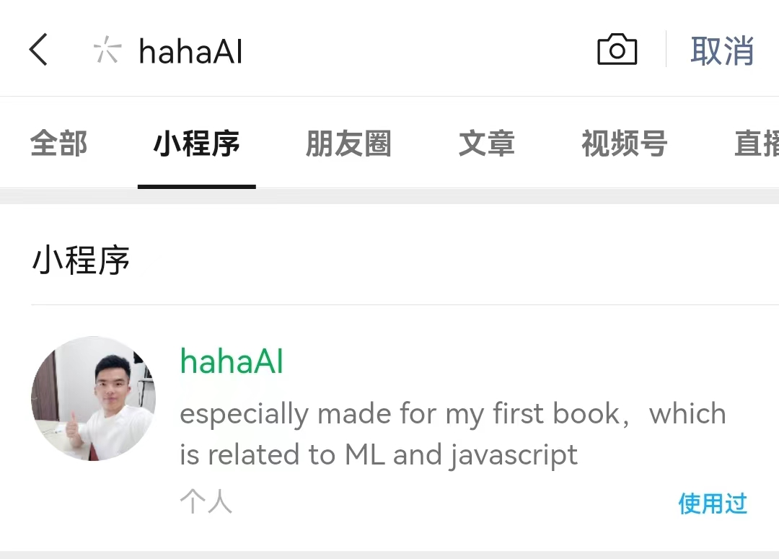
理论&实践

Slide 20
沉浸式案例体验～
预训练模型加载、你画我猜
人体姿态检测、目标检测、卡证识别、语音识别
hahaOCR
Face Touch Monitor：https://facetouchmonitor.com/
Teachable Machine：https://teachablemachine.withgoogle.com/
TensorFlow.js Gallery：https://github.com/tensorflow/tfjs/blob/master/GALLERY.md

Slide 21
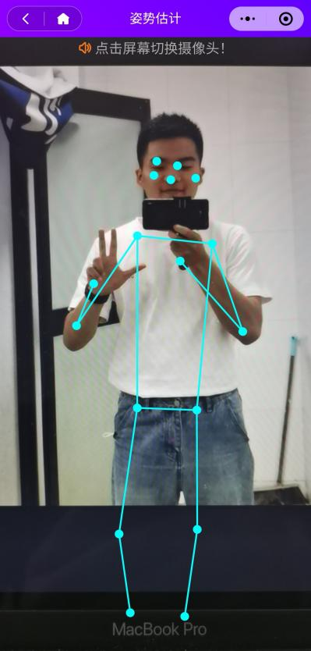
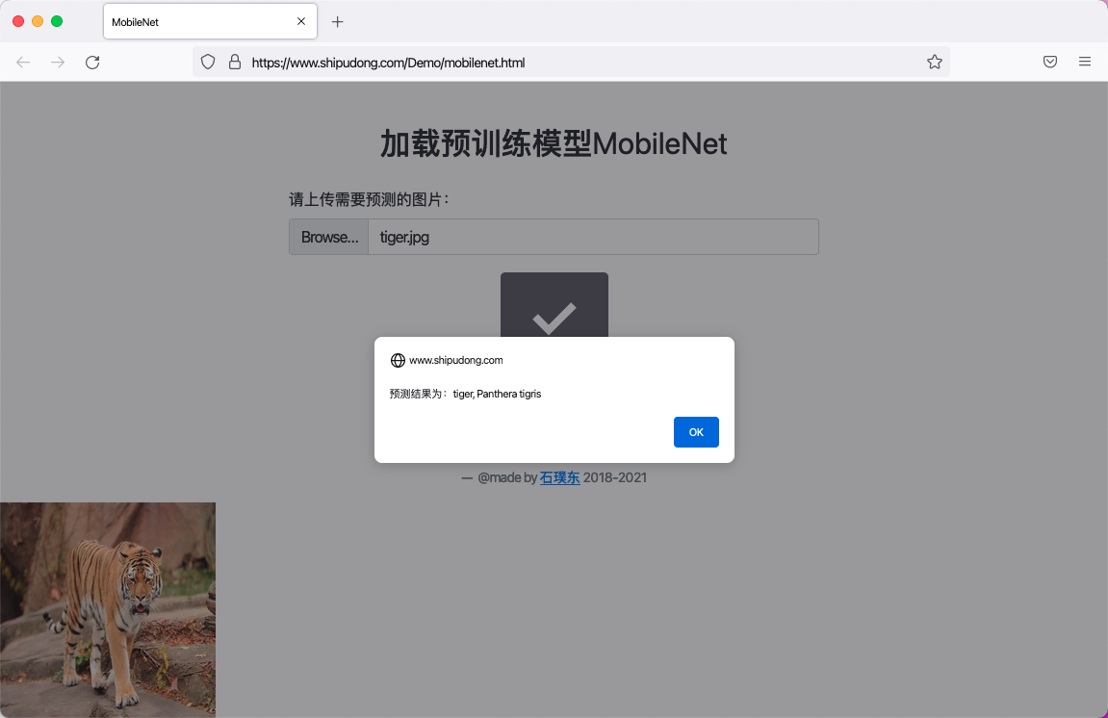
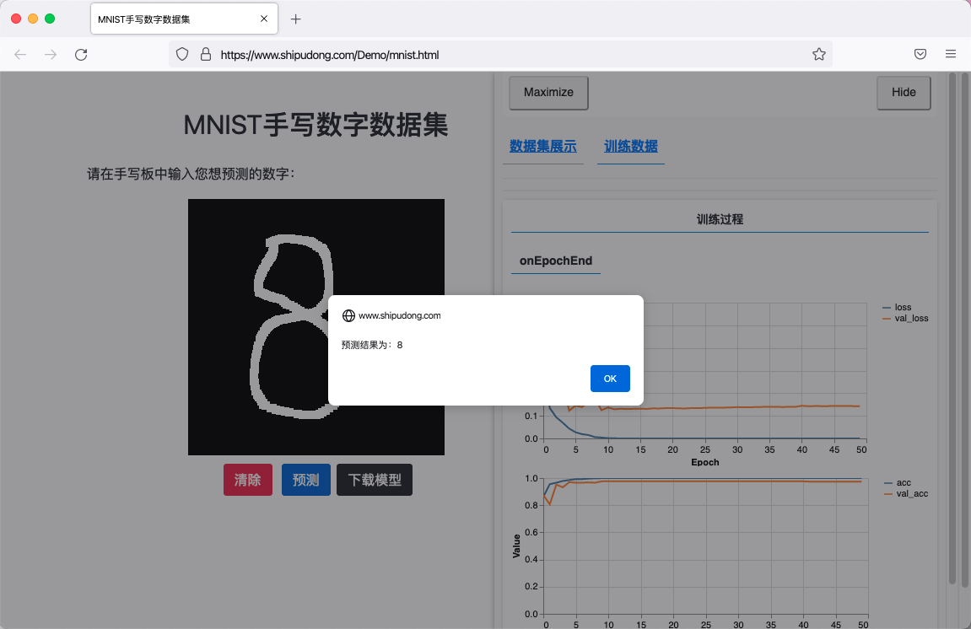
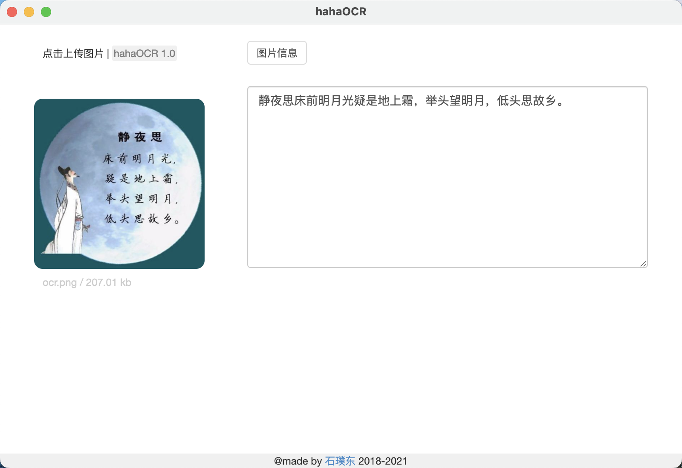
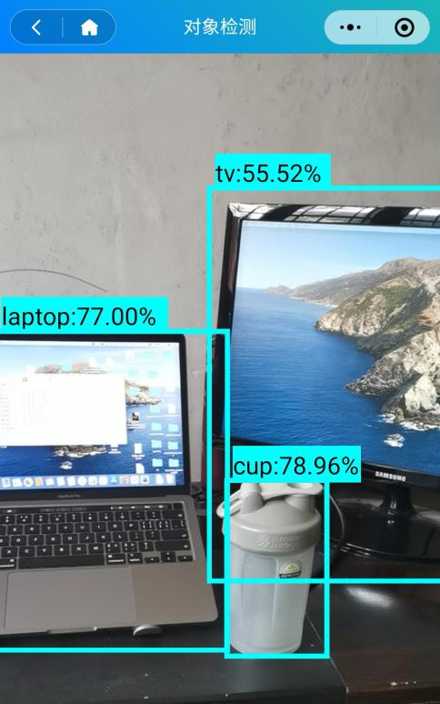
沉浸式案例体验～

Slide 22
《智能前端》布道师
Q & A
答疑社群：
抖音：石璞东_
Bilibili：石璞东_
异步官网、京东、当当、淘宝等平台同步购书
我的

Slide 23

直播主题
谢 谢 观 看

